Slide 1
Муниципальное казенное дошкольное образовательное учреждение детский сад «Тополёк» Убинского района Новосибирской области
Педагогический совет
Речевое развитие дошкольников: проблемы, пути решения

Slide 2
Повестка:
1. Развитие речи дошкольников в свете ФГОС. Актуальные проблемы речевого развития. (Ст. воспитатель)
2. «Развитие предпосылок связной речи у младших дошкольников» (из опыта работы) (воспитатель)
3. «Развитие познавательно-речевых процессов дошкольников во всех видах деятельности» (воспитатель)
4. «Особенности формирования речи у детей дошкольного возраста». (воспитатель)
5. Развитие коммуникативных способностей в процессе повседневного общения (педагог-психолог)
6. «Аукцион методических находок». Презентация дидактических игр.
7. Деловая игра «Знатоки развития речи»
8. Подведение итогов педсовета. Обсуждение и принятие решения.

Slide 3
1. Если вы хотите нравиться людям - улыбайтесь! Улыбка - солнечный лучик для опечаленных, противоядие созданное природой от неприятностей.
2. Вы самые лучшие и красивые, пусть все манекенщицы мира вам позавидуют.
3. Есть люди подобно золотой монете: чем дольше работают, тем дороже ценятся.
4. Нет лучше любимой подруги, чем любимая работа: не стареет, и стареть не дает.
5. Трудности закаляют на пути к счастью.

Slide 4
Говорить умеют почти все, но говорить правильно, лишь немногие из нас. Разговаривая с другими, мы пользуемся речью, как средством передачи своих мыслей. Именно через общение с другими людьми человек реализует себя как личность.
Судить о начале развития личности ребенка дошкольного возраста без оценки его речевого развития невозможно. С развитием речи связано формирование его как личности в целом, так и всех психических процессов.

Slide 5
Задачи речевого развития в соответствии с ФГОС
владение речью, как средством общения и культуры;
обогащение активного словаря (пассивный итак большой);
развитие связной грамматически правильной диалогической и монологической речи;
развитие речевого творчества;
развитие звуковой и интонационной культуры речи;
развитие фонематического слуха;
знакомство с книжной культурой, детской литературой, понимание на слух текстов разных жанров детской литературы;
формирование звуковой аналитико-синтетической активности как предпосылки обучения грамоте.

Slide 6
Основные проблемы речи детей:
Односложная, состоящая лишь из простых предложений речь.
Неспособность грамматически правильно построить распространенное предложение.
Бедность речи. Недостаточный словарный запас.
Бедная диалогическая речь: неспособность грамотно и доступно сформулировать вопрос, построить краткий или развернутый ответ.
Неспособность построить монолог: например, сюжетный или описательный рассказ на предложенную тему, пересказ текста своими словами.
Отсутствие логического обоснования своих утверждений и выводов.
Отсутствие навыков культуры речи: неумение использовать интонации, регулировать громкость голоса и темп речи и т. д.
Плохая дикция.

Slide 7
Результаты обследований и наблюдений за воспитанниками показывают, как сложно детям выполнить задания, направленные на выявление умения у дошкольников:
пересказывать литературные произведения
составлять описательные рассказы о предметах, объектах и явлениях природы
создавать разные виды творческих рассказов
направлены на освоение форм речи-рассуждения (объяснительная речь, речь-доказательство, речь-планирование)
а также сочинение рассказов по картине, и серии сюжетных картинок.

Slide 8
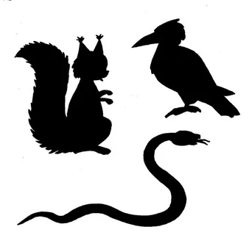
Творческая сказка по силуэтным изображениям
Одним из приемов развития навыка творческого рассказывания является обучение детей составлению сказок по силуэтным изображениям.

Slide 9
Деловая игра
«Знатоки развития речи»

Slide 10
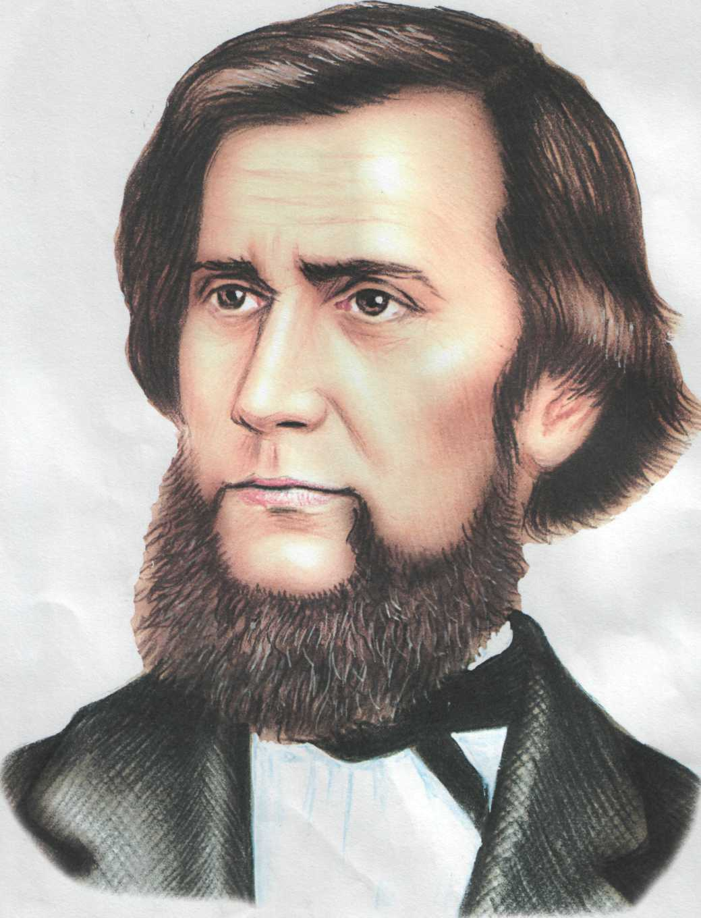
Учите ребенка каким-нибудь неизвестным ему пяти словам - он будет долго и напрасно мучиться, но свяжите двадцать таких слов с картинками, и он усвоит на лету».
К.Д. Ушинский

Slide 11
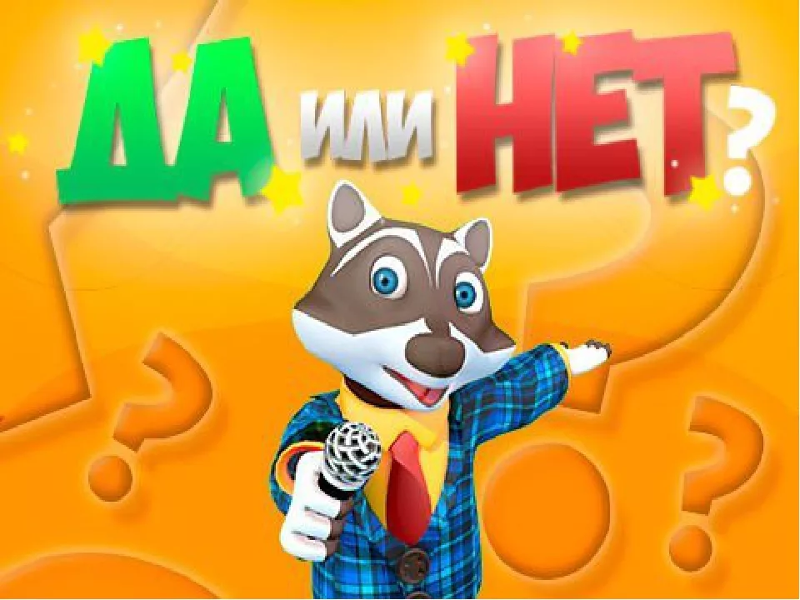
1 задание Разминка

Slide 12
2 задание «Теория»

Slide 13
2 задание «Теория»
Автоматизированное умение, выражающееся в способности быстро и безошибочно выполнять действия на основе имеющихся знаний. Формируется на основе многократного выполнения определенных действий. (НАВЫК)
Непосредственное общение двух или нескольких человек? (ДИАЛОГ)
Вид речи, полностью или частично не связанный с речью собеседника в содержательном и в структурном контексте. (МОНОЛОГ)
Форма речи характерная для старших дошкольников. (ДИАЛОГИЧЕСКАЯ)
Способы работы педагога, с помощью которых достигается усвоение детьми знаний, умений и навыков, а также развитие их познавательных способностей. (МЕТОДЫ)
Последовательное повествовательное или описательное изложение педагогом нового материала. (РАССКАЗ)

Slide 14
2 задание «Теория»
Назовите отличие диалогической речи от монологической? (НЕПРОИЗВОЛЬНОСТЬ, БЫСТРОТА ВЫСКАЗЫВАНИЯ)
Для какой формы связной речи характерно: литературная лексика; развернутость высказывания, законченность, логическая завершенность. (МОНОЛОГ)
Для какой формы связной речи характерно: разговорная лексика и фразеология; краткость, недоговоренность, обрывистость; простые и сложные бессоюзные предложения; кратковременное предварительное обдумывание. (ДИАЛОГ)
Процесс побуждения детей к речевой деятельности для достижения целей организации занятия – это… (МОТИВАЦИЯ)
Диалог педагога и ребёнка, в котором взрослый путём постановки вопросов проверяет уже имеющиеся знания или подводит к пониманию и усвоению новых знаний. (БЕСЕДА)
Перенесение свойств одного предмета (явления) на другой на основании признака, общего для обоих сопоставляемых объектов. (МЕТАФОРА)

Slide 15
3 задание «Ударение»
КаталОг,
красИвее,
петлЯ,
свЁкла,
сирОты,
цемЕнт,
позвонИт,
началА,
началсЯ,
простынЯ,
звонИшь,
алфавИт,
аргумЕнт,
договОр,
досУг,
звонИт,
квартАл,
начАть,
петлЯ,
процЕнт,
танцОвщица,
ремЕнь,
избаловАть

Slide 16
4 задание
«Расскажи сказку по-другому»

Slide 17
5 задание
«Ответь на вопрос ребенку»

Slide 18
6 задание «Зарядка для ума»

Slide 19
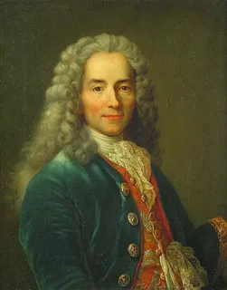
«Выучить несколько языков – дело одного - двух лет, а чтобы научиться говорить на своем родном языке как следует, надо полжизни!»?
Вольтер

